Slide 1
The Final Five Proyecto final
Ricardo Dorado
Sergio García
Unai Herrán
Felipe Martínez
Iván Rubio

Slide 2
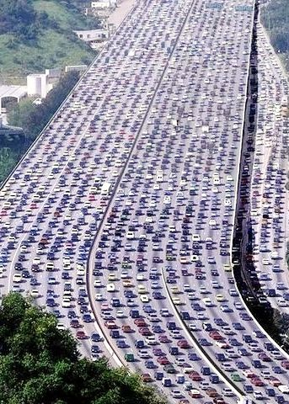
Objetivo
Predecir atascos de tráfico en la la ciudad de Madrid

Slide 3
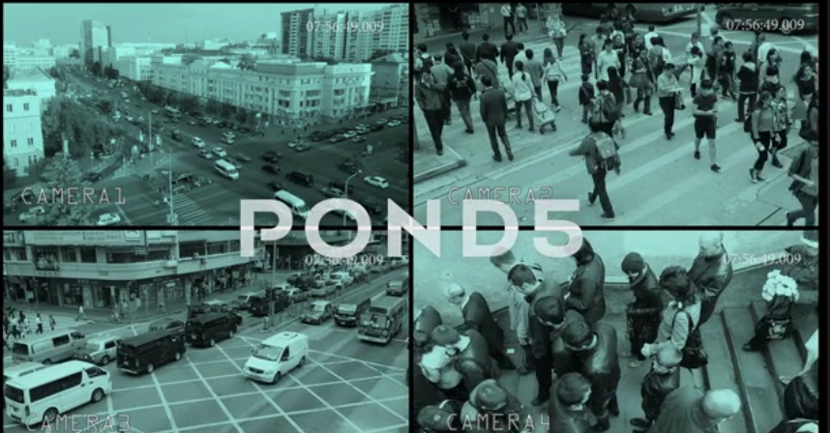
Cómo nos decantamos por este objetivo
Barajamos la opción de hacer segmentación con imágenes de cámaras de seguridad

Slide 4
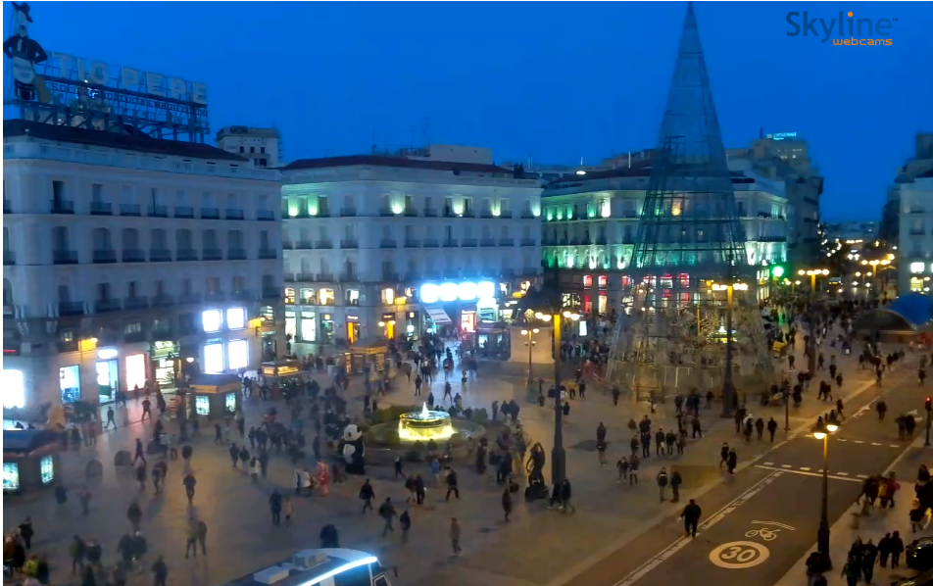
Como nos decantamos por este objetivo
También vimos que hay otro tipo de cámaras que podíamos aprovechar

Slide 5
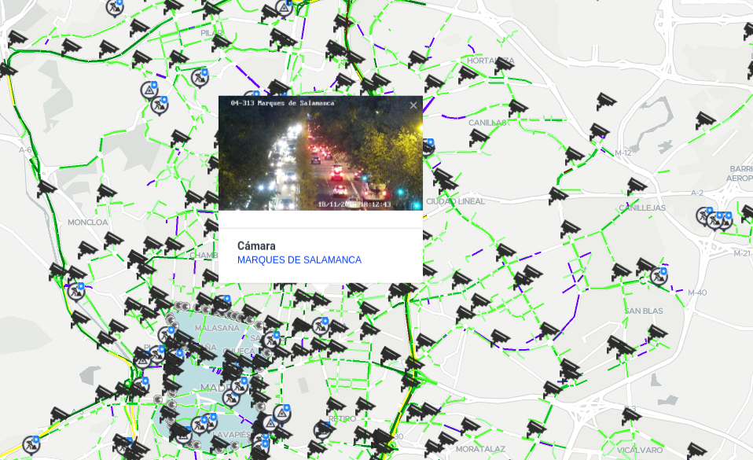
Como nos decantamos por este objetivo
Entonces descubrimos que el ayuntamiento de Madrid tiene más de 300 cámaras de tráfico y que publica imágenes de estas cámaras cada dos minutos.
Además cuentan con más de 4.000 sensores repartidos por las calles de la ciudad. Por suerte también publica los datos de estos sensores cada 5 minutos

Slide 6
Como vamos a hacerlo
Ingesta de datos
Monitorización
Procesamiento y limpieza de los datos
Clusterización y generación de dataset
Entrenamiento de modelos predictivos
Arquitectura
Predicción y visualización de resultados

Slide 7
Ingesta de datos
Datasources
Datos de tráfico en tiempo real (Ayuntamiento de Madrid)
Imágenes de cámaras de tráfico (Ayuntamiento de Madrid)
Datos meteorológicos (Aemet)
Datos contaminación (Ayuntamiento de Madrid)
Datos eventos (Ayuntamiento de Madrid)

Slide 8
Datos tráfico tiempo real
Datos de más de 4.000 sensores repartidos en la ciudad de Madrid
Datos actualizados cada 5 minutos en formato XML
Tenemos datos como la ocupación de la vía, la carga de vía, datos de ubicación, fecha y hora.
Proceso que consume regularmente estos datos y los graba en la base de datos

Slide 9
Imágenes de cámaras de tráfico
Imágenes de más de 300 cámaras
Imágenes actualizadas cada 2 minutos
Proceso que obtiene las imágenes y las almacena en un bucket de S3.
Las imágenes se procesan con AWS rekognition para obtener el número de vehículos en la imagen
Los datos obtenidos se almacenan en la base de datos

Slide 10
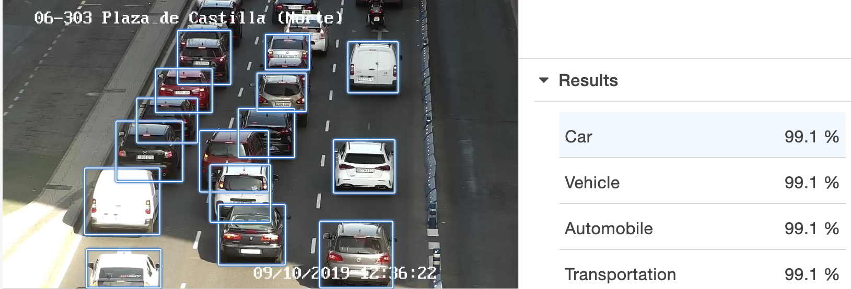
Imágenes de cámaras de tráfico

Slide 11
Datos de eventos
Datos de eventos y actividades de la ciudad de Madrid
Datos en formato csv actualizado diariamente
Generación de varios eventos a partir de patrones de repetición según la estructura de datos devuelta por el API
Ej: Rey León L, M, X, J, V a las 22:00h
Proceso que consume regularmente estos datos y los graba en la base de datos

Slide 12
Datos contaminación
Datos de 24 estaciones de medida
Datos en formato csv actualizados cada hora
Tenemos datos de contaminación sobre SO2, CO, NO, NO2...
Proceso que consume regularmente estos datos y los graba en la base de datos

Slide 13
Datos meteorológicos
Datos de 10 estaciones de medida
Datos en formato csv actualizados cada hora
Tenemos datos de precipitaciones, temperatura, viento, etc
Proceso que consume regularmente estos datos y los graba en la base de datos

Slide 14
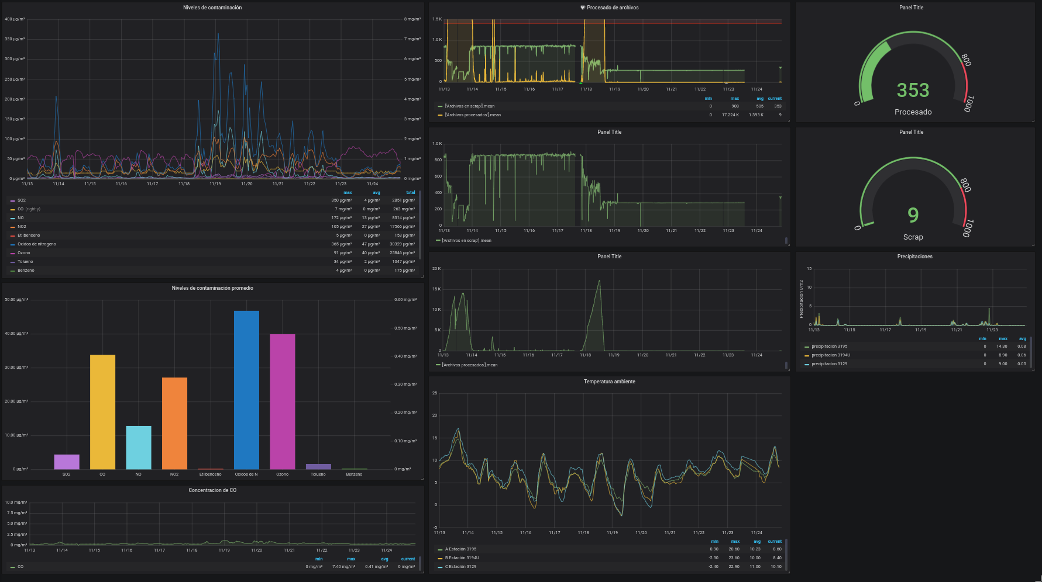
Monitorización
Servidor influx
Procesos de grabación de datos de ejecución
Grafana para la explotación de los datos

Slide 15
Procesado
Cuando empezamos a ver los datos, nos dimos cuenta que teníamos...

Slide 16
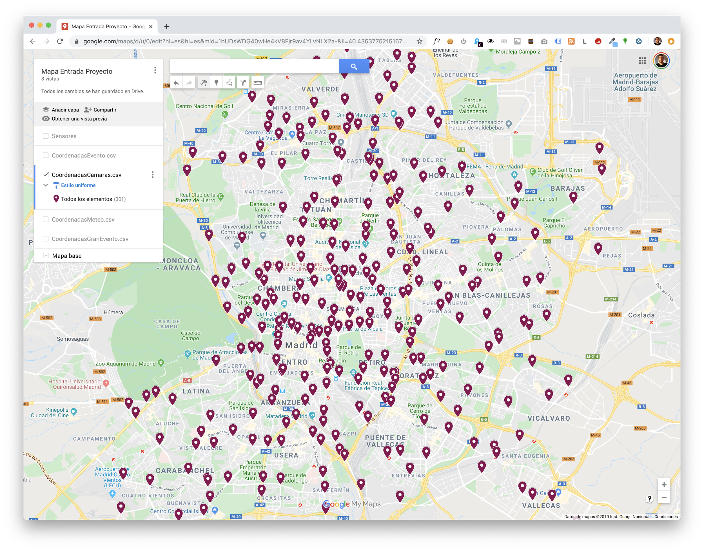
Procesado
Cuando empezamos a ver los datos, nos dimos cuenta que teníamos...
MUCHOS
MUCHOS

Slide 17
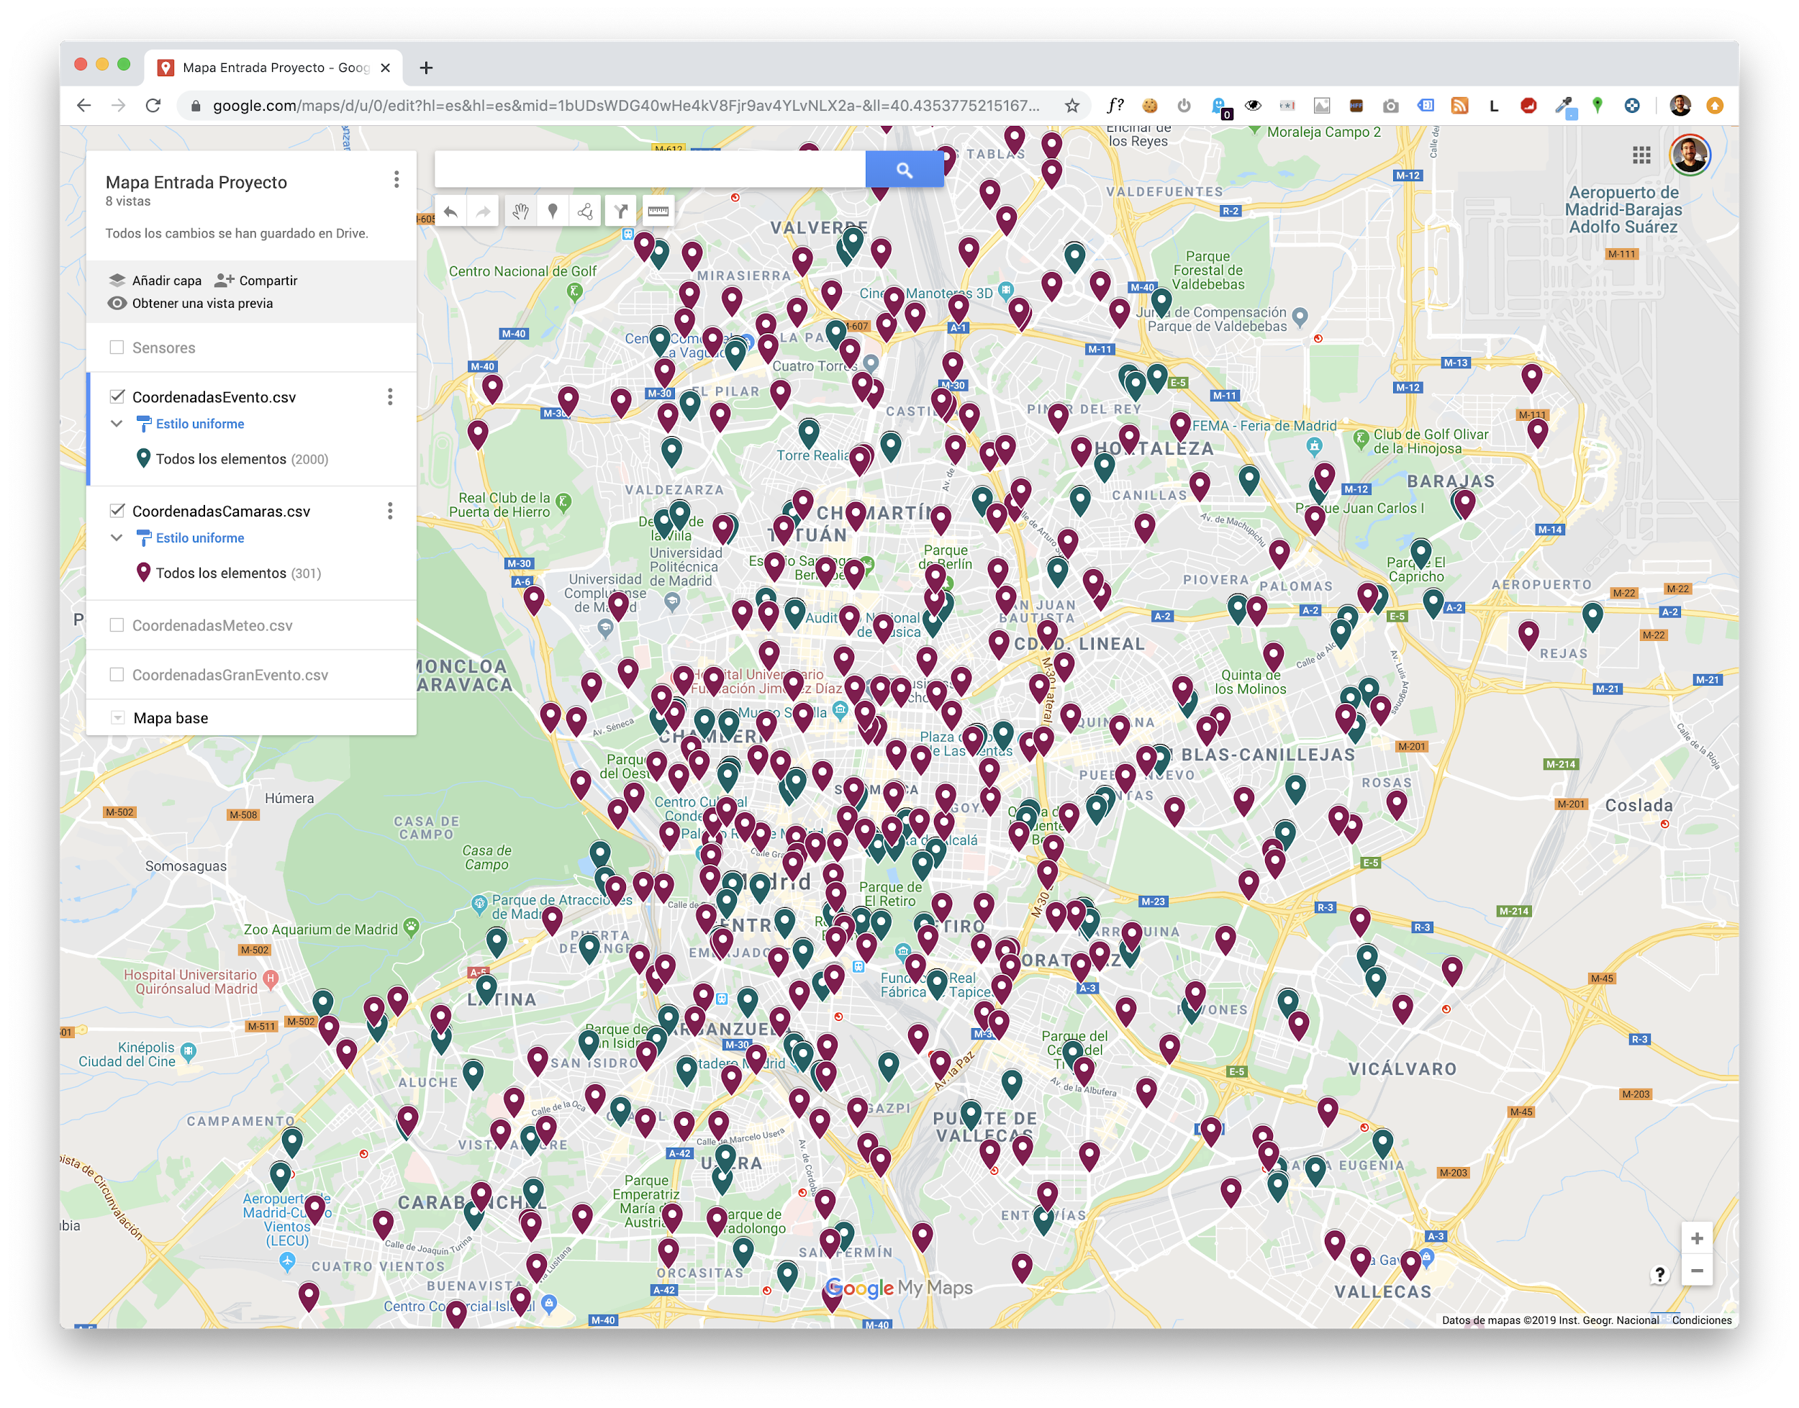
Procesado
Cuando empezamos a ver los datos, nos dimos cuenta que teníamos...
MUCHOS

Slide 18
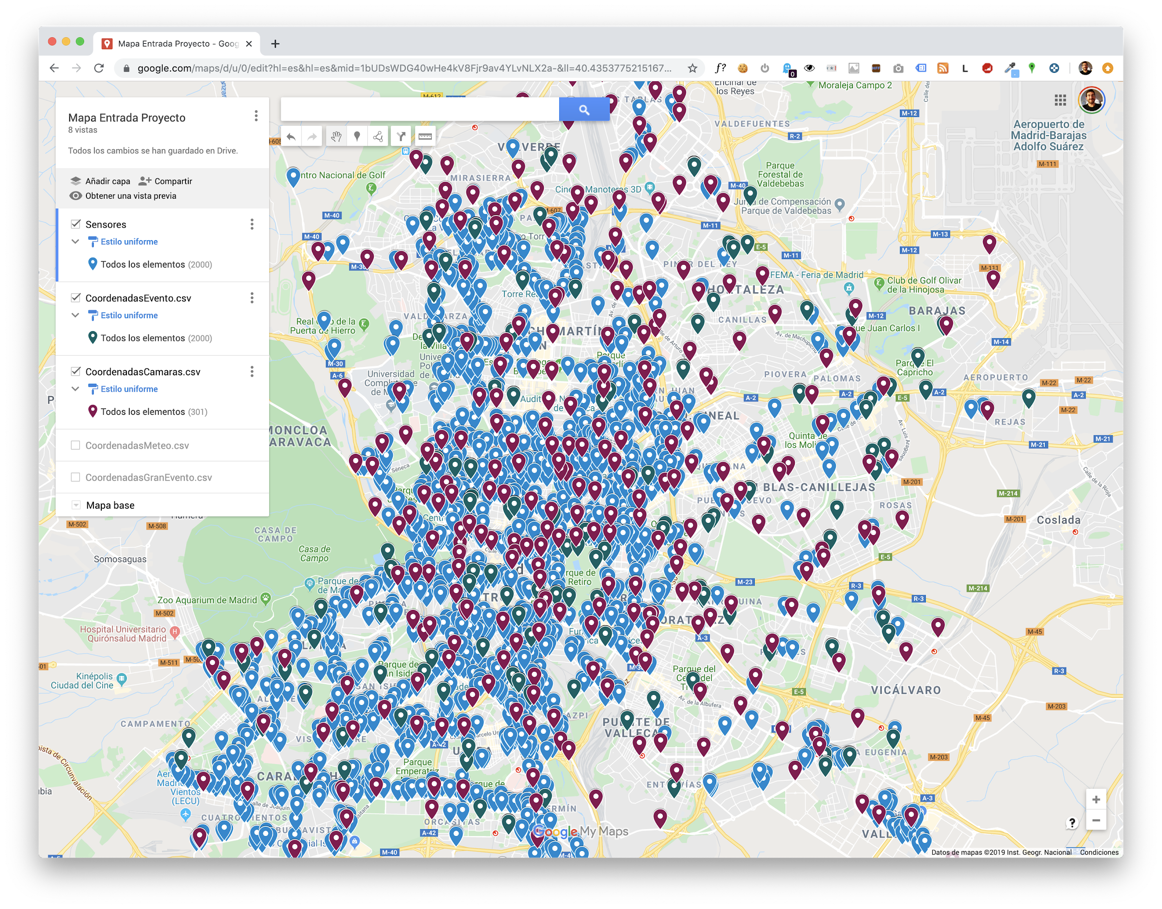
Procesado
Cuando empezamos a ver los datos, nos dimos cuenta que teníamos...
MUCHOS
MUCHOS
MUCHOS

Slide 19
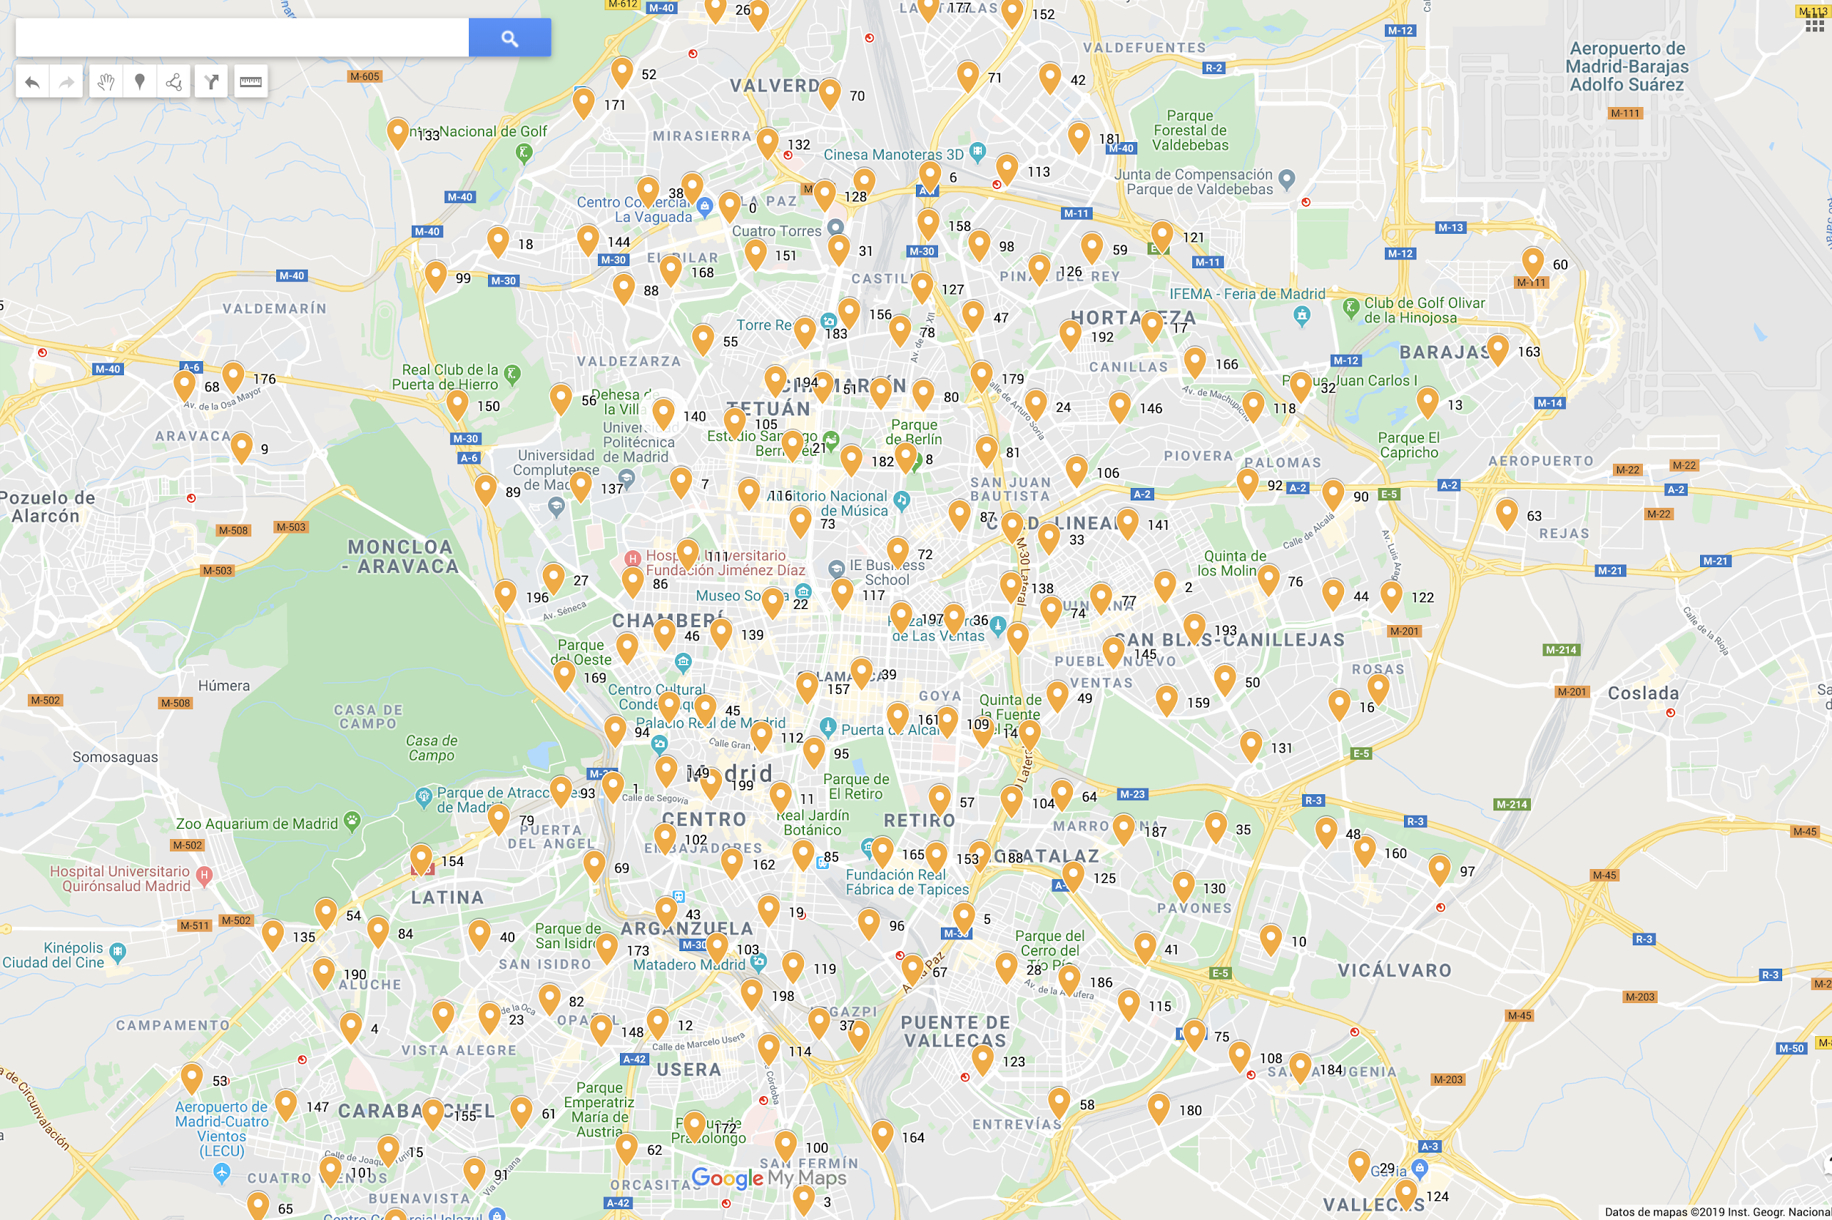
¿Qué hacemos?
Agrupámos en Clusters

Slide 20
Clusterización
Agrupamos toda la información en 200 clusters
En cada uno de los nodos hay:
Cámaras
Sensores
Eventos
Grandes Eventos
Datos Meteorológicos

Slide 21
Limpieza
En general datos de calidad, pero a veces algún sensor de datos totalmente erroneos sin informar de que pueden serlo.
Cuando detectamos esos errores (menos de un 0,01% los eliminamos.
Se han eliminado eventos cuya hora de comienzo eran las 0:00, puesto que por el título del evento no parecía tener sentido que fuese su hora de comienzo

Slide 22
Procesado
Se generan registros por periodos de 15 minutos agrupando las variables continuas con:
medias,
medianas,
percentiles,
mínimos,
máximos,
etc..

Slide 23
Entrenamiento de modelos
Se prueban distintas ideas:
Empezando con la más básica (copiar el último valor)
ML -> nuestro modelo tiene muchos datos de entrada con lo que al generar un dataset para lidiar con la serie temporal nos íbamos a +200 variables
DL -> Solución elegida

Slide 24
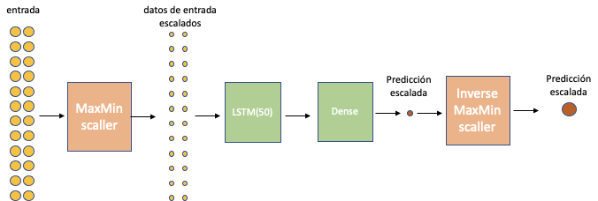
Entrenamiento de modelos
Se prueban distintas ideas:
Empezando con la más básica (copiar el último valor)
ML -> nuestro modelo tiene muchos datos de entrada con lo que al generar un dataset para lidiar con la serie temporal nos íbamos a +200 variables
DL -> Solución elegida
Modelo muy sencillo:
Scaler
LSTM(50)
Dense

Slide 25
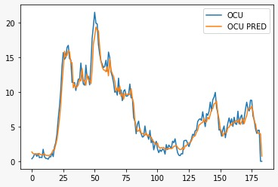
Entrenamiento de modelos
Se prueban distintas ideas:
Empezando con la más básica (copiar el último valor)
ML -> nuestro modelo tiene muchos datos de entrada con lo que al generar un dataset para lidiar con la serie temporal nos íbamos a +200 variables
DL -> Solución elegida
Modelo muy sencillo:
Scaler
LSTM(50)
Dense
Para datos que la red neuronal no ha visto nunca

Slide 26
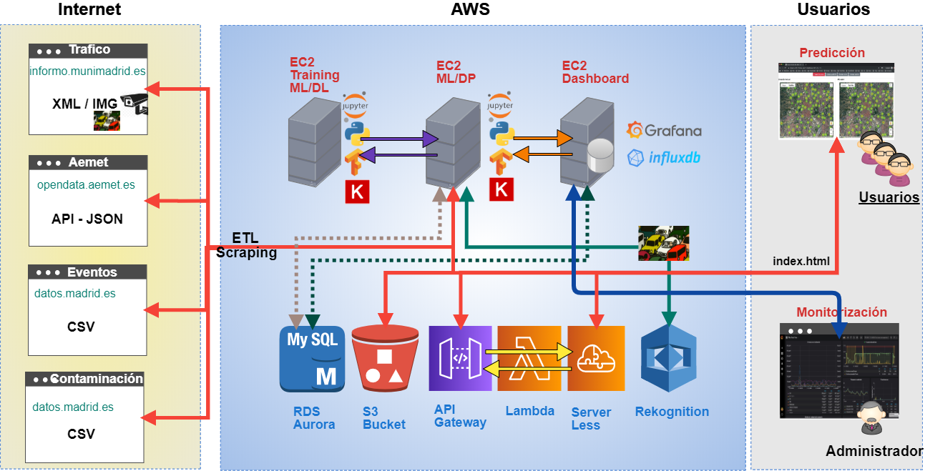
Arquitectura

Slide 27
Visualización
Generación de un API-RestFull para obtener los datos del estado del tráfico y la predicción actual.
Desarrollo de una web responsive para consumir los datos del API-RestFull y visualizarlos en mapas de Google Maps mediante mapas de calor.
Desarrollo de un backend serverless basado en NodeJS haciendo uso de las soluciones de AWS (API-GateWay , Lambdas , Bucket S3 ,Serverless)

Slide 28
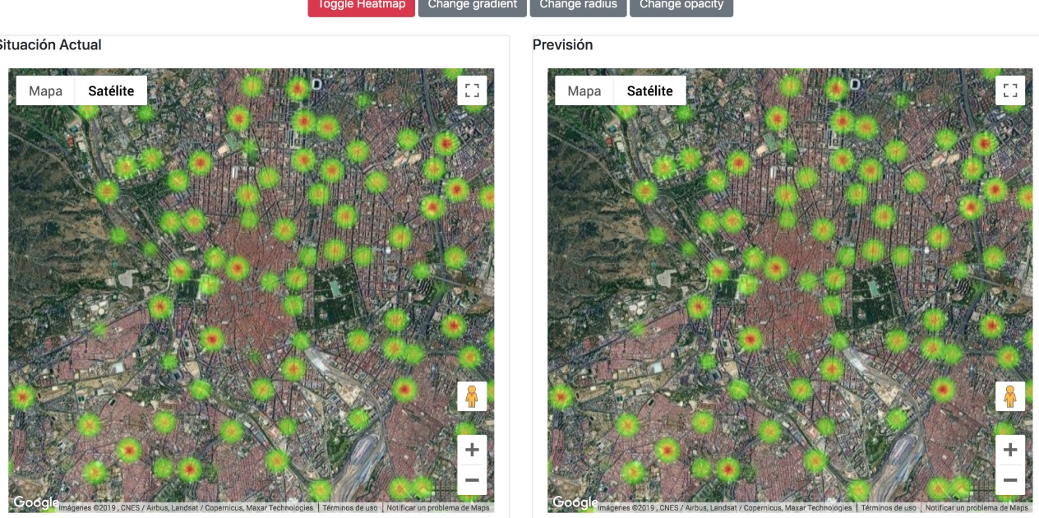
Visualización

Slide 29

Muchas gracias
¿Preguntas?
Notes:
‹#›

Slide 30
Notes:
‹#›

Slide 31
Mejoras
Sabemos que todo se puede mejorar. Este proyecto también. Desde aquí y hasta el closing:
Añadir algun parametro de entrada más tanto para la generación como para el cálculo de predicciones.
Predecir a más tiempo (30 minutos en lugar de 15)
Entrenar con datos con overlapping
Mejoras propuestas por los instructores.
Notes:
‹#›

